Slide 1



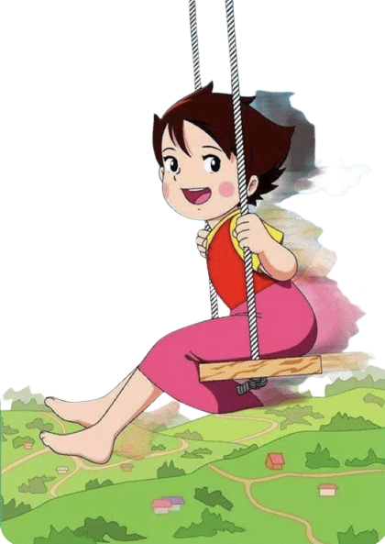

٤-٢ تمثيل الجمل العددية وكتابتها
أ/ فاطمة جبران

Slide 2








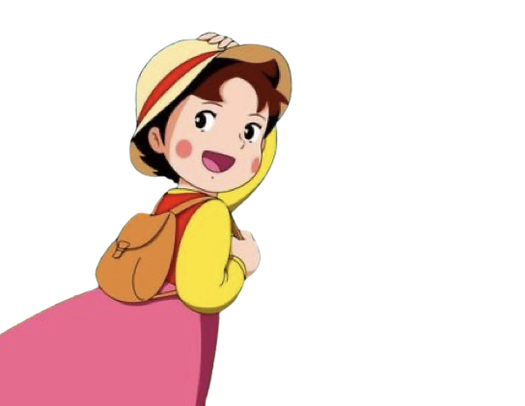
أ/ فاطمة جبران

Slide 3


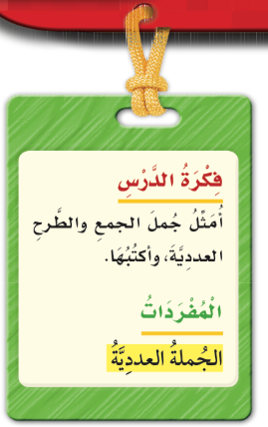


أ/ فاطمة جبران

Slide 4

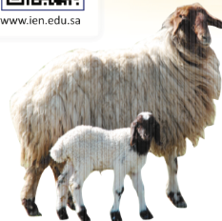

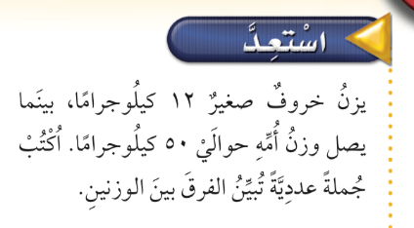
صفحة الكتاب ١١٠
أ/ فاطمة جبران

Slide 5
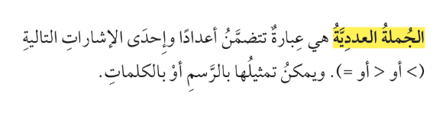
صفحة الكتاب ١١٠
أ/ فاطمة جبران

Slide 6
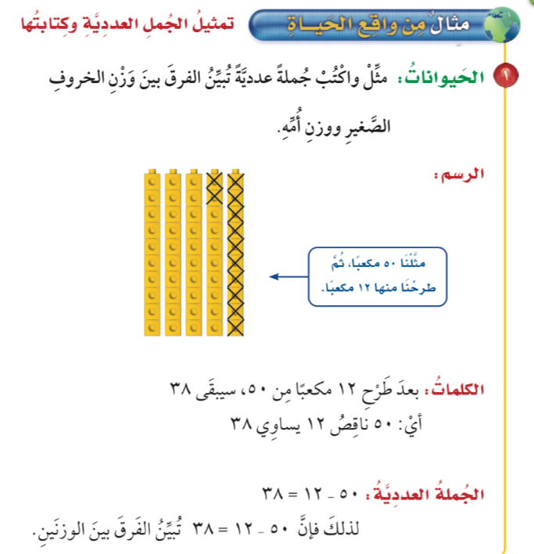
صفحة الكتاب ١١٠
أ/ فاطمة جبران

Slide 7
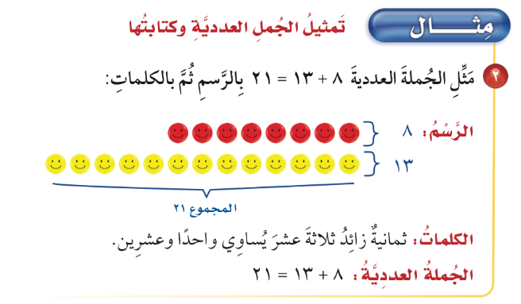
صفحة الكتاب ١١١
أ/ فاطمة جبران

Slide 8
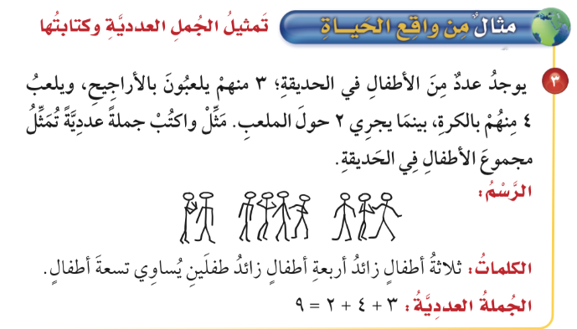
صفحة الكتاب ١١١
أ/ فاطمة جبران

Slide 9


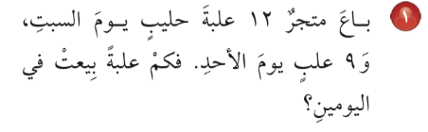


صفحة الكتاب ١١١
🌟
🌟
🌟
أ/ فاطمة جبران

Slide 10


صفحة الكتاب ١١١
🌟
🌟
🌟
أ/ فاطمة جبران

Slide 11

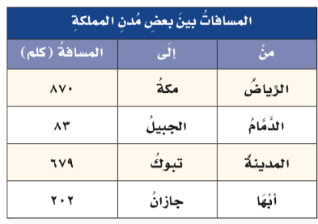

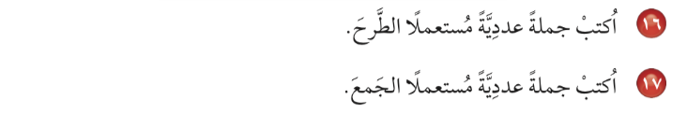
صفحة الكتاب ١١٢
🌟
🌟
🌟
أ/ فاطمة جبران

Slide 12


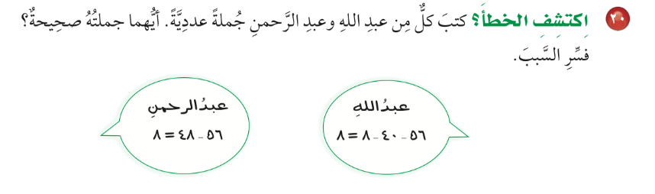
صفحة الكتاب ١١٣
🌟
🌟
🌟
أ/ فاطمة جبران

Slide 13

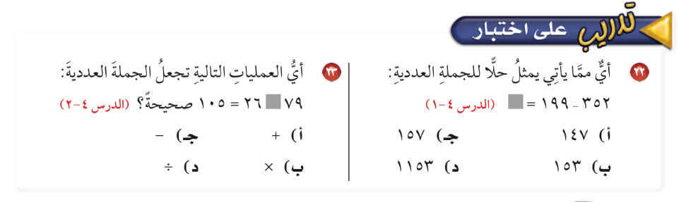
صفحة الكتاب ١١٣
🌟
🌟
🌟
أ/ فاطمة جبران

Slide 14


ماذاتعلمت ؟
أ/ فاطمة جبران

Slide 15





ممتع 🤩
قيم نفسك بالنسبة لفهمك للدرس
ممتع 🤩
سهل 😍
سهل 😍
أ/ فاطمة جبران

Slide 16

المتميزات في الدرس
أ/ فاطمة جبران

Slide 17


الواجب المنزلي
أ/ فاطمة جبران

